Slide 1
Nuoren urheilijan
kimmoisuus ja
ponnistuskyky
Suomen Urheiluliitto ja
Suomen Lentopalloliitto

Slide 2
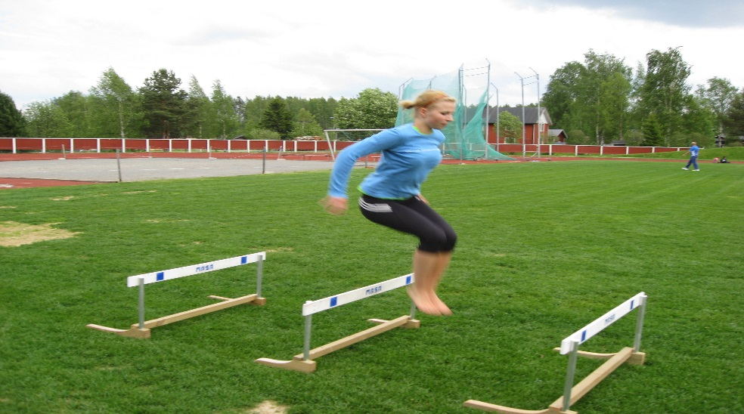
Mitä on kimmoisuus?
Kykyä nopeaan voimantuottoon
Keskeinen osuus motorisella hermolihasjärjestelmällä ja sen kyvyllä aktivoida lihassolujen supistumista
Lihasten tukirakenteiden ja jänteiden elastisuutta
Vahvasti perinnöllistä, mutta siihen voidaan harjoittelulla vaikuttaa
Osalla nopeita soluja enemmän kuin toisilla, mutta siihenkin voidaan hieman vaikuttaa
Onko lihasyksikkö nopea vai hidas, mutta kestävä riippuu sille käskyn tuomasta hermosta

Slide 3
Voimaharjoittelun yleisiä periaatteita
Hermolihasjärjestelmän ja tukielimistön eri tasoja voidaan harjoittaa koko lapsuuden ja nuoruuden ajan, mutta samanaikaisesti tulee huomioida eri tasojen kasvu- ja kypsymisaikataulut
Esim. Hermostolla on voimakas kehitysvaihe syntymän jälkeen aina 8-10 ikävuoteen saakka
Luonnollisen voiman kehittymisen huippuvaihe ajoittuu keskimäärin vuosi kasvupyrähdyksen jälkeen eli 11,4-12,2 vuoden iässä tytöillä ja 13,4-14,4 vuoden iässä pojilla (Lähde: Lasten ja nuorten harjoittelu, Hakkarainen &co)
Testosteronin erityksen kasvu alkaa molemmilla sukupuolilla noin vuosi ennen kasvun huippuvaihetta ja kiihtyy aina noin kolme vuotta kasvun huippuvaiheen jälkeen

Slide 4
Voimaharjoittelun yleisiä periaatteita
Lapsuuden aikaisissa peleissä ja leikeissä tulisi toteuttaa lihassupistuksia eri nopeuksilla ja eri suuruisilla voimatasoilla. Tällä tavoin kaikkia motorisia yksiköitä käytetään ja ne saavat monipuolisia kehitysärsykkeitä
Lihaksiston koordinaatiokyvyllä (oikea-aikainen käyttö) on suuri merkitys lihaksen voimantuottoon
Hypyissä on olennaista nopean voimantuoton kehittäminen, mutta ilman riittävää maksimaalista voimatasoa nopeusvoiman kehittäminen on vaikeaa
Nopeusharjoituksia voi teettää nuorella turvallisesti, maitohapollisen harjoittelun aika on vähän myöhemmin

Slide 5
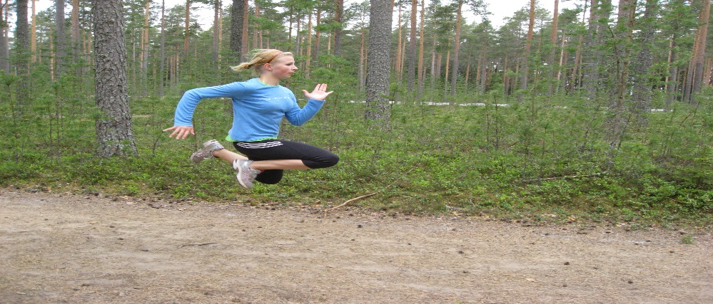
Hyppelyjen ja loikkien vaikutuksia
Hyppelyt ja loikat ovat erinomaista nopeusvoimapohjaista voimaharjoittelua ja niitä voidaan teettää jo hyvinkin nuorena. Loikkatekniikka kannattaa opettaa mahdollisimman aikaisin
Hyppelyiden vaikutuksesta luuston tiheys ja mekaaninen kestävyys paranee, myös jänteet ja niiden kiinnityskohdat vahvistuvat. Tämä tulee tapahtua pitkäjänteisen määrällisen, mutta matalatehoisen elastisuusharjoittelun avulla. Epätasaisten ja erilaisten alustojen käyttö vielä tehostaa vaikutusta
Hyppelyt ja loikat kehittävät lisäksi tasapainoa ja lihasten koordinaatiokykyä

Slide 6
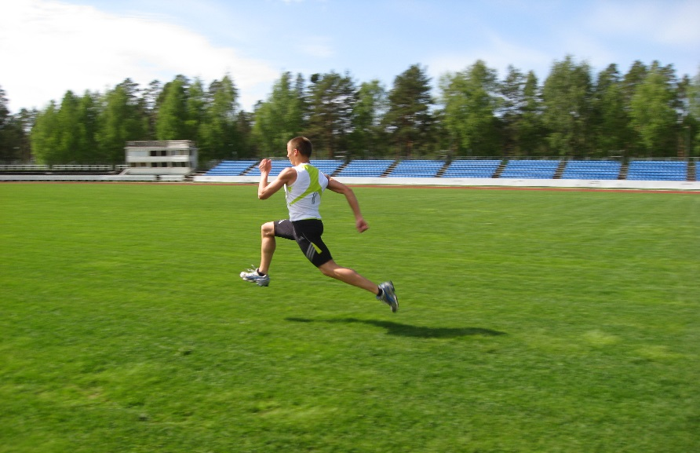
Hyvä muistaa hyppely- ja loikkaharjoituksissa
Keskivartalo kuntoon, silloin hyppelyt ja loikat ovat turvallisia
Paljon pehmeillä luonnollisilla alustoilla ja myös paljain jaloin
Opetellaan loikkimaan lantio korkealla
Määrää saa olla kunhan tehot pysyvät alhaalla, tosin välillä pitää olla tehojakin
Monipuolisesti helpoista liikkeistä vaikeampiin

Slide 7
Hyppelyjen ja loikkien kautta perusvoimaharjoitteluun
Hyppelyin ja loikin tehty voimaharjoittelu antaa erinomaisen pohjan myöhemmin mukaan tulevaan levytankoharjoitteluun

Slide 8
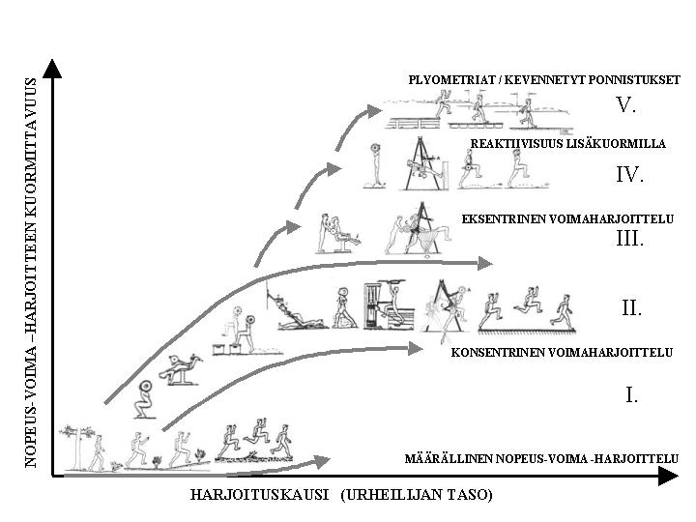

Slide 9
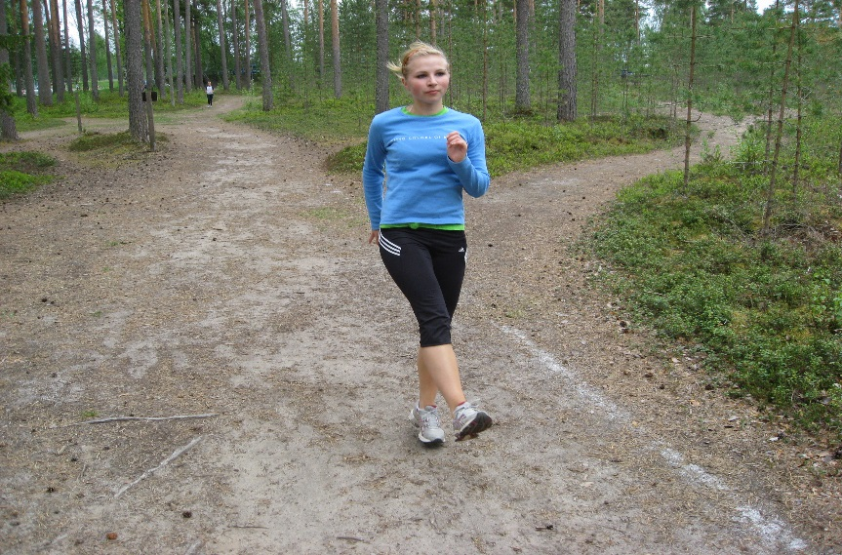
Loikka-ja hyppelyharjoitteiden ohjelmointi vuositasolla
Peruskuntokausi I
-loikkakestävyys 200-400 x / harj., 1-2x/vko
-helpot loikat ja hyppelyt 150-200x/harj., 1 x / vko
HELPOT loikat ja hyp-
pelyt = ilman vauhtia
Ja iskua
Peruskuntokausi II
-helpot loikat ja hyppelyt 150-200x/harj., 1-2x/vko
-lajiponnistukset matalalla teholla 100-200 x/harj., 1x/vko

Slide 10
Ohjelmointi
Kvk
-helpot loikat ja hyppelyt 100-150x/harj., 1x/vko
-kovat loikat ja hyppelyt 50-100x/harj., 1x/vko
-lajiponnistukset + tekniikka
KOVAT loikat ja hyppelyt = vauhdillisia, iskuttavia
Kk
-lajiponnistukset
-helpot loikat ja hyppelyt
-kilpailut

